Slide 1
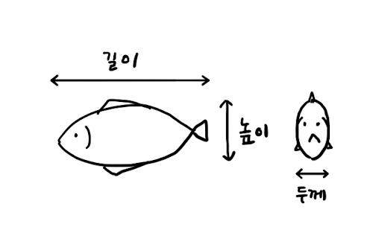

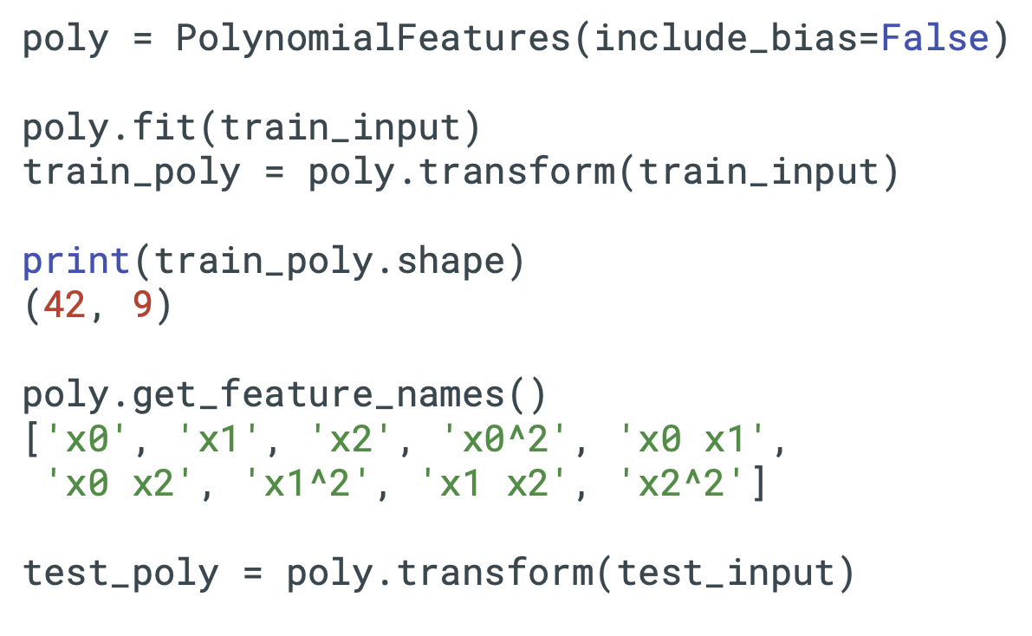
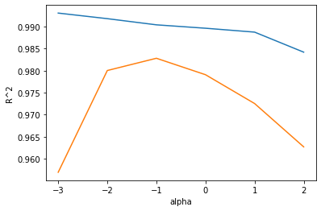
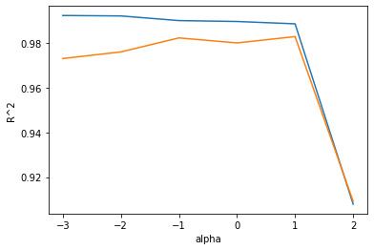
지난 시간에…

Slide 2

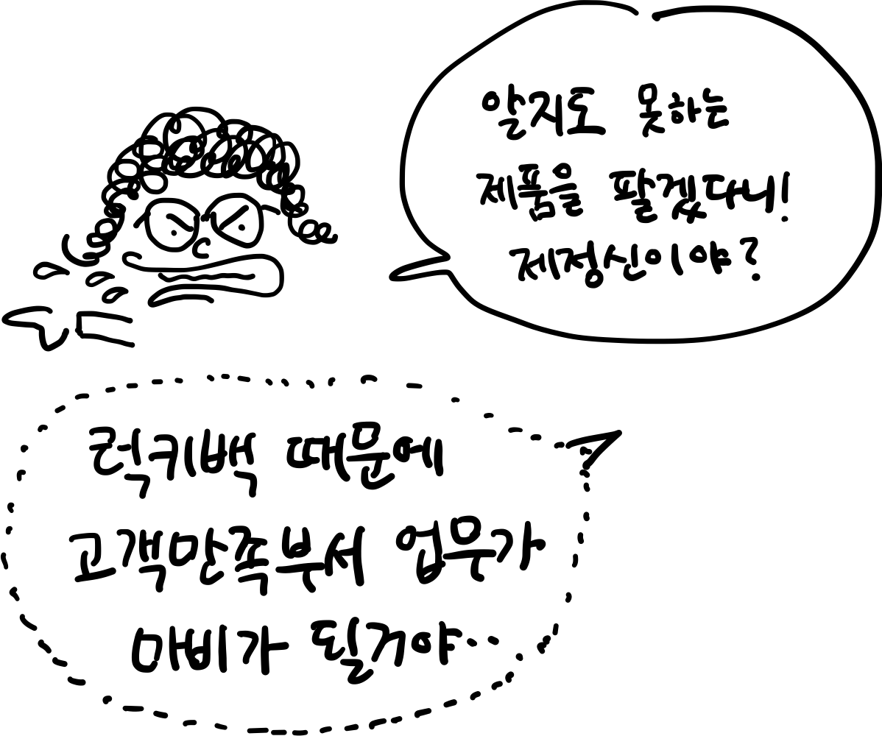
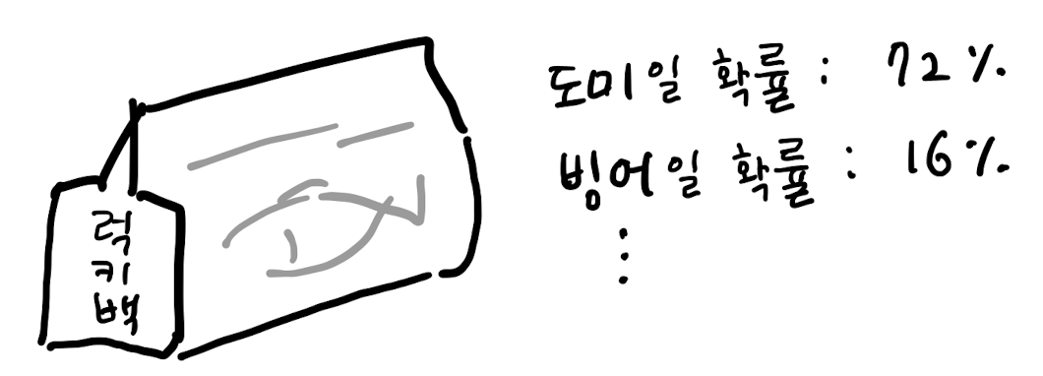
럭키 백

Slide 3
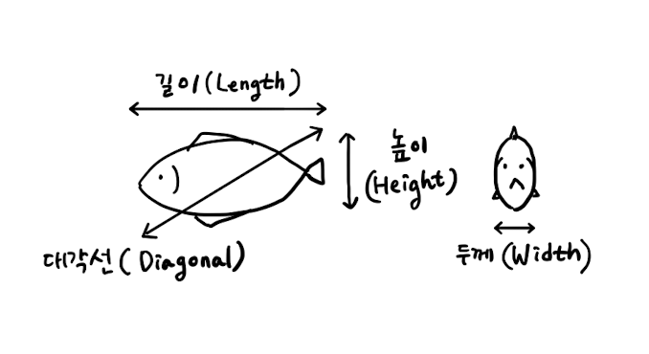
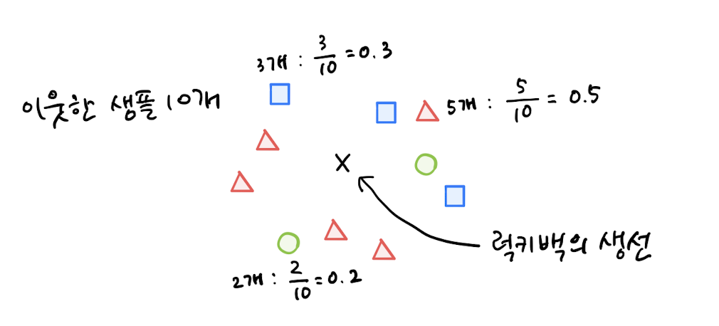
확률 계산하기

Slide 4

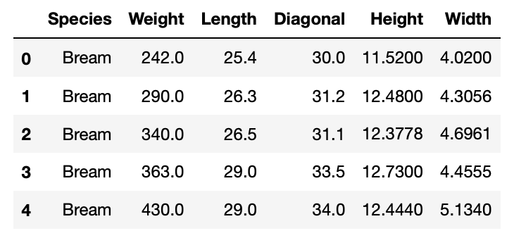

데이터 준비

Slide 5
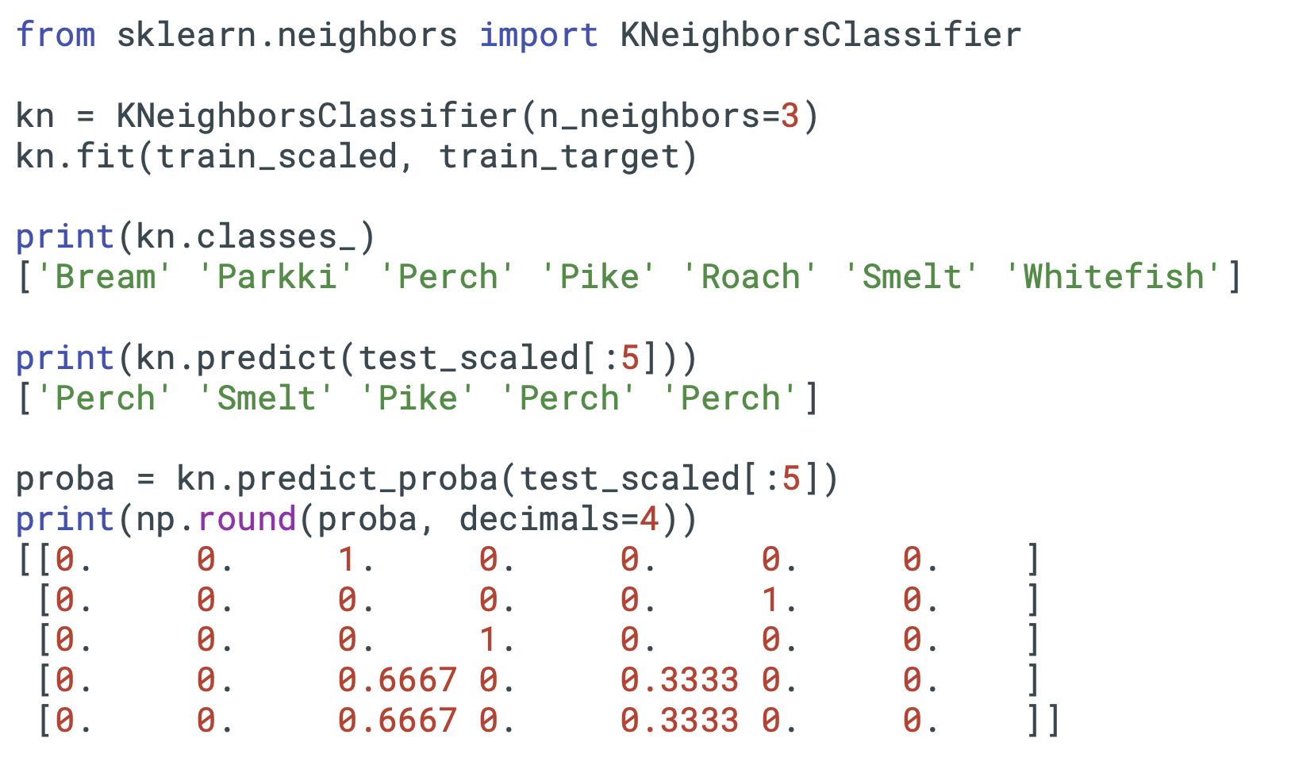

k-최근접 이웃의 다중 분류

Slide 6
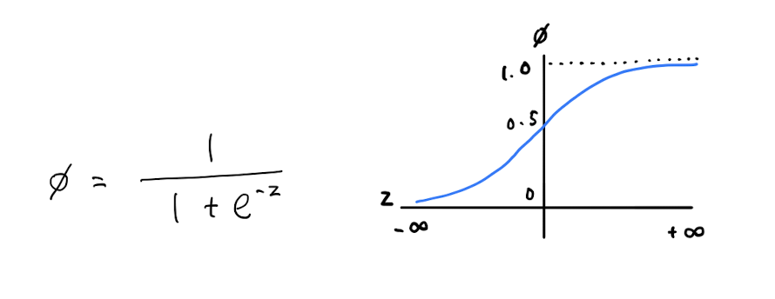
로지스틱 회귀
$$z=a×무게+b×길이+c×대각선+d×높이+e×두께+f$$
P183

Slide 7
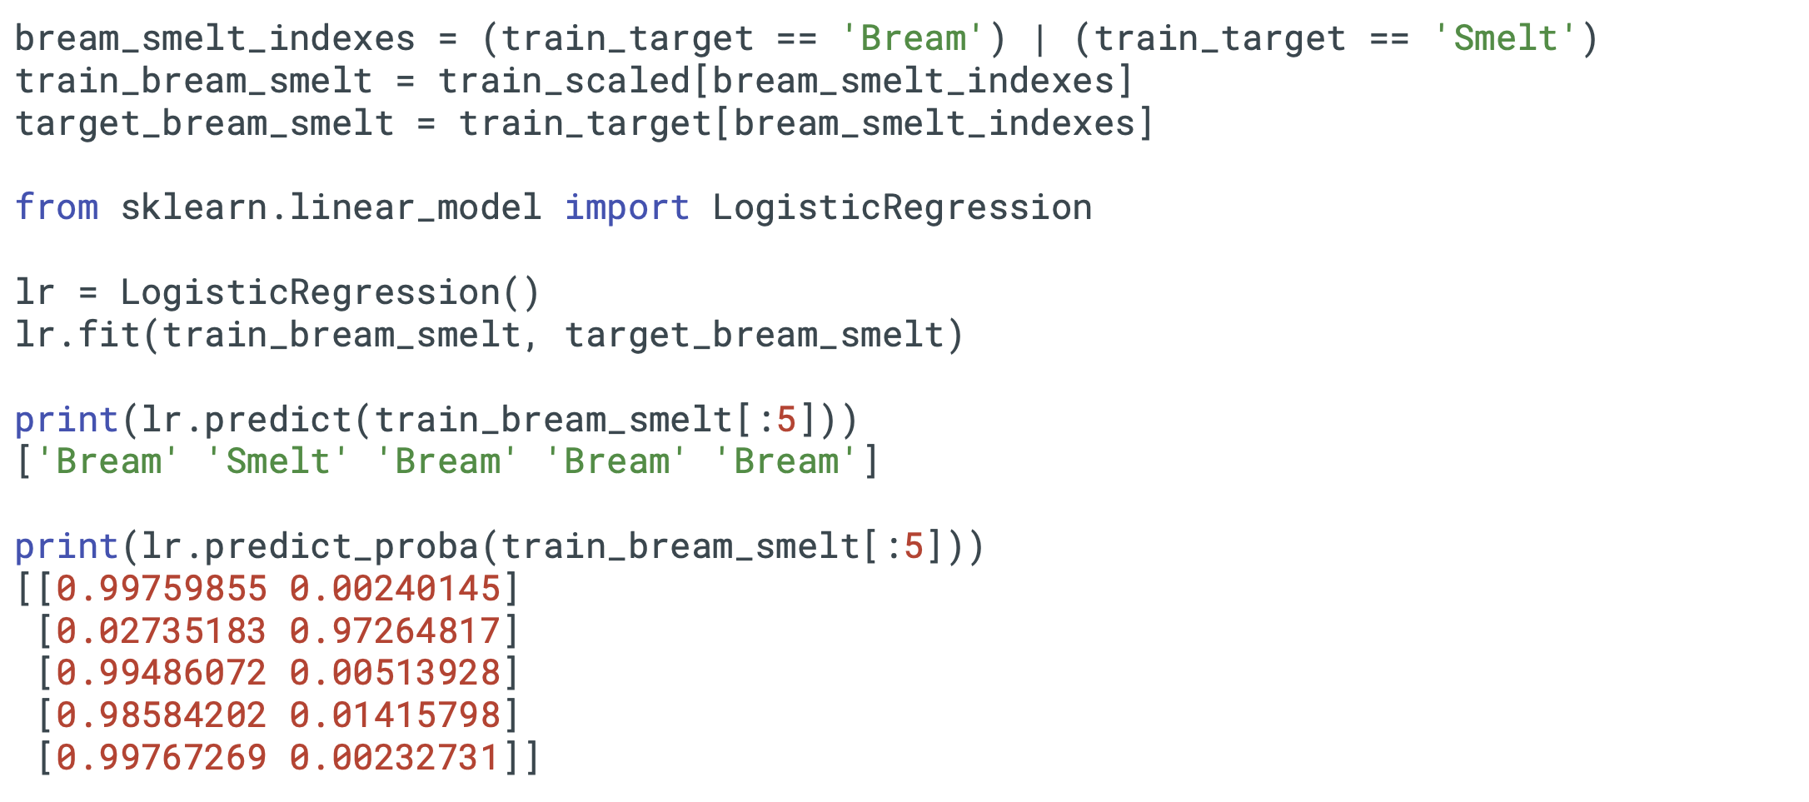
로지스틱 회귀(이진 분류)
P185-186

Slide 8
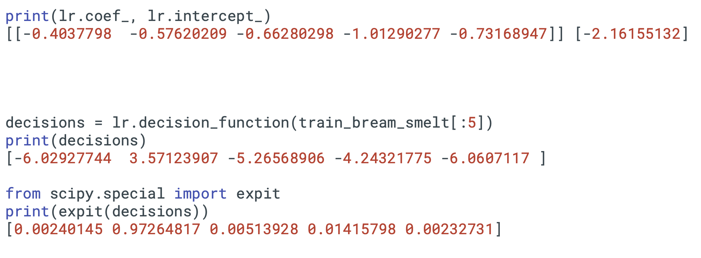
로지스틱 회귀 계수 확인
$$z=−0.404×무게−0.576×길이−0.663×대각선−0.013×높이−0.732×두께−2.161$$
P187

Slide 9
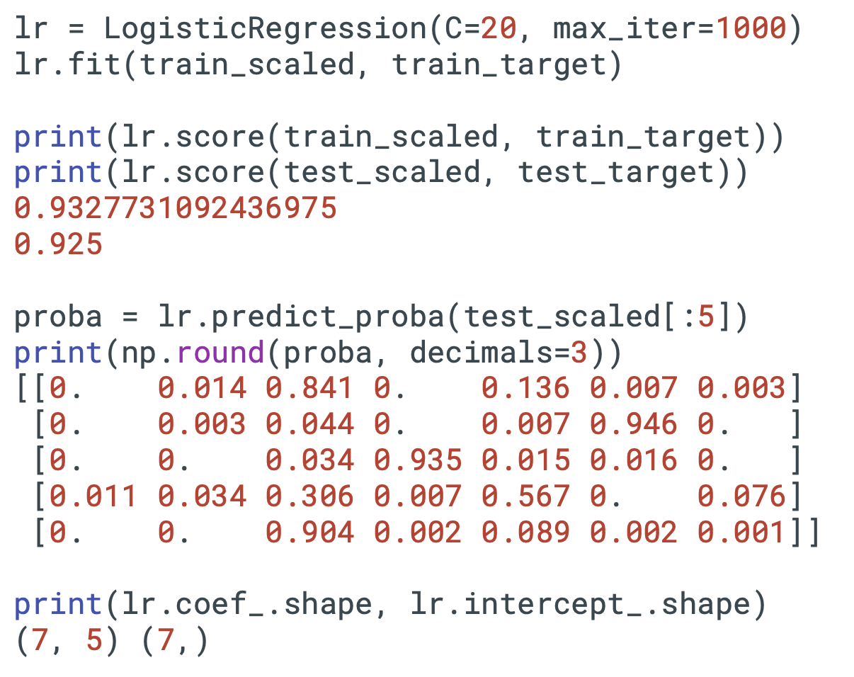
로지스틱 회귀(다중 분류)

Slide 10
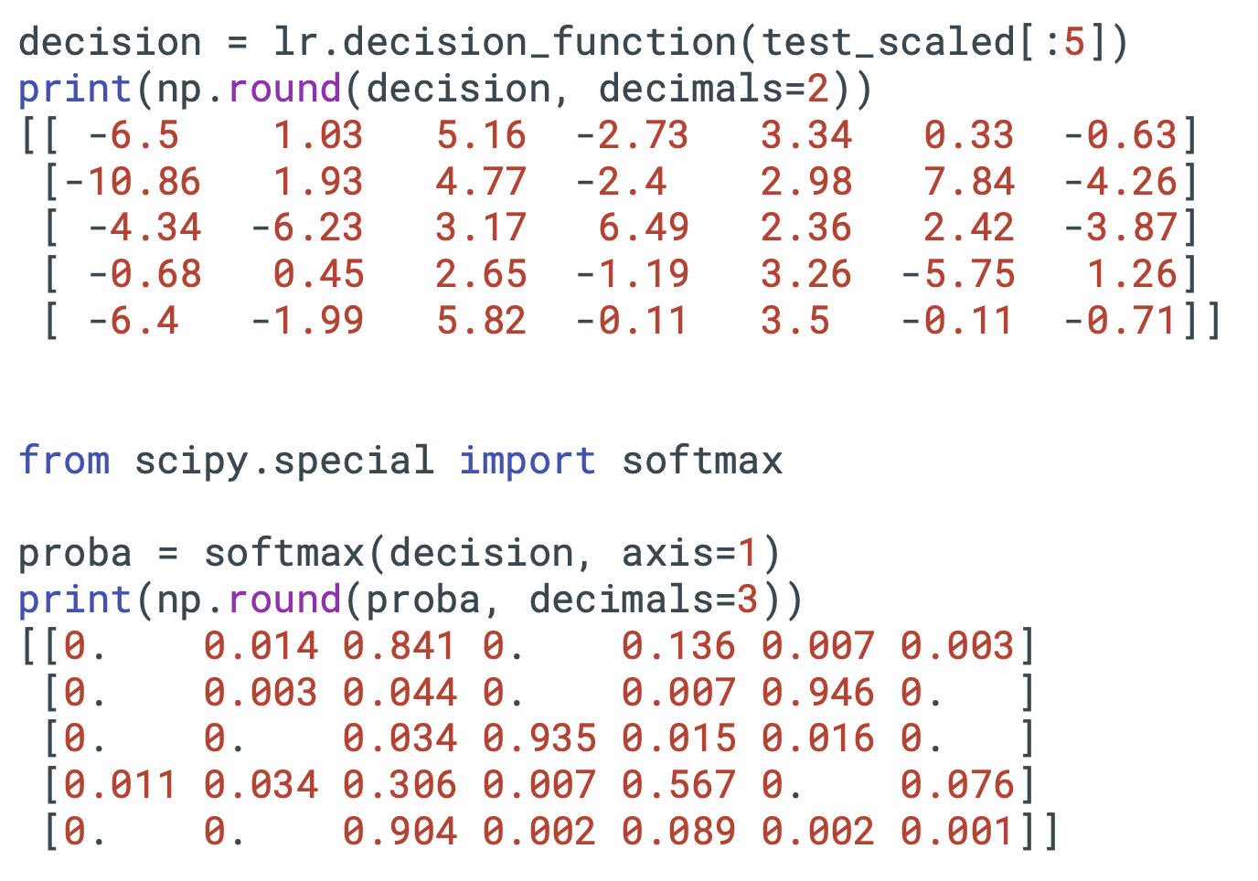

소프트맥스 함수

Slide 11
감사합니다

